Slide 1
2023年２月期 業績説明資料 （2022年３月～2023年2月） 株式会社メタリアル (東証グロース：6182)
2023年4月14日

Slide 2
2023年２月期決算ハイライト
連結前年比：売上103.2％ 営業利益560.6％
MT事業前年比：売上99.2% 営業利益165.8% メタバース事業への当期投資：425百万円 メタバース事業を除いた営業利益：941百万円
既存事業の営業利益は順調に進捗
近距離の成長戦略として 「Metareal AI」プロジェクト開始

Slide 3
2023年２月期 連結損益計算書
(単位：百万円)
 | 2022年２月期 | 2023年２月期 | 前年同期比 | 2022年2月期 （メタバース事業除く） | 2023年２月期 （メタバース事業除く） | 前年同期比
売上高 | 4,159 | 4,292 | 103.2% | 4,154 | 4,281 | 103.1%
売上原価 | 1,535 | 1,506 | 98.1% | 1,535 | 1,506 | 98.1%
売上総利益 | 2,623 | 2,785 | 106.2% | 2,618 | 2,775 | 106.0%
販売費及び 一般管理費 | 2,531 | 2,270 | 89.7% | 2,049 | 1,834 | 89.5%
営業利益 | 91 | 515 | 560.6% | 569 | 941 | 165.1%
経常損益 | ▲45 | 516 | －
親会社株主に帰属する当期純利益 | ▲1,238 | 29 | －
※2023年2月期における経常損益と税前利益の乖離は主に投資有価証券評価損233百万円（オルツ166百万円、Synamon7百万円、Voiceapp60百万円）、並びに固定資産減損（T-3MT）68百万円に起因します。
また、税前利益208百万円に対して税金費用が179百万円発生しております。（投資有価証券評価損、固定資産減損等は税務上費用として認められない。）

Slide 4
2023年２月期 販管費 前年同期比較
(単位：百万円)
 | 2022年２月期 | 2023年２月期 | 前年同期比 | 2022年２月期 (メタバース 事業除く) | 2023年２月期 （メタバース 事業除く） | 前年同期比
販売費及び 一般管理費 | 2,531 | 2,270 | 89.7% | 2,049 | 1,834 | 89.5%
採用・人件費 | 1,275 | 1,173 | 92.0% | 1,113 | 1,062 | 95.4%
広告費 | 187 | 210 | 112.2% | 169 | 185 | 109.4%
支払手数料 | 126 | 114 | 90.6% | 119 | 107 | 89.6%
販売手数料 | 141 | 116 | 82.3% | 141 | 116 | 82.3%
ネットワーク費 | 107 | 126 | 118.1% | 95 | 121 | 127.2%
研究開発費 | 241 | 264 | 109.4% | 68 | 109 | 159.3%
業務委託料 | 87 | 150 | 171.5% | 43 | 43 | 100.0%
その他 | 363 | 113 | 31.2％ | 297 | 88 | 29.7％

Slide 5
2023年２月期 MT事業 前年同期比較
(単位：百万円)
 | 2022年２月期 | 2023年２月期 | 前年同期比
売上高 | 2,934 | 2,911 | 99.2％
営業利益 | 380 | 630 | 165.8％
・売上高は対前年同期比で-0.8%とほぼ横ばいになった。 ・営業利益については費用最適化が継続しており＋65.8%となった。

Slide 6
ＭＴ事業 受注高推移
・ 受注ベースでの売上推移（財務諸表上の売上ではない）。
・ 外部への販売数値のみ（グループ内部取引による売上を除く）。

Slide 7
ＭＴ事業 売上高推移
・ 外部への販売数値のみ（グループ内部取引による売上を除く）。

Slide 8
セグメント別売上高 前年同期比較

Slide 9
セグメント別営業利益 前年同期比較

Slide 10
成長戦略（「Metareal AI」プロジェクト）

Slide 11
前回までの状況
成長が鈍化。 次なる成長は・・・
花咲くのは5年後以降、まだまだ先・・・
近距離の
成長戦略がない...
キャッシュカウ
長期成長戦略
MT事業
メタバース事業
Copyright © MetaReal Corp. All rights reserved.

Slide 12
「Metareal AI」プロジェクトの位置づけ
近距離の成長戦略！
成長が鈍化。 次なる成長は・・・
近距離の成長戦略！
花咲くのは5年後以降、まだまだ先・・・
「Metareal AI」
プロジェクト
キャッシュカウ
長期成長戦略
MT事業
メタバース事業
Copyright © MetaReal Corp. All rights reserved.

Slide 13
「Metareal AI」プロジェクトとは
オンプレGPT
プラットフォーム
「Metareal AI」
プロジェクト
御社Only GPT
受託開発AI
API
「Metareal AI」プロジェクトとは、企業の成長を加速するために生成AIの活用を提案するプロジェクト。
「プラットフォーム」の立ち上げに始まり、企業のニーズに完全カスタマイズで対応する「受託開発AI」サービス、より高度なセキュリティを目指す「オンプレGPT」、企業の社内使用専用にデータのみをカスタマイズする「御社Only GPT」、企業のシステムとプラットフォームアプリケーションを繋ぐAPIを提供。

Slide 14
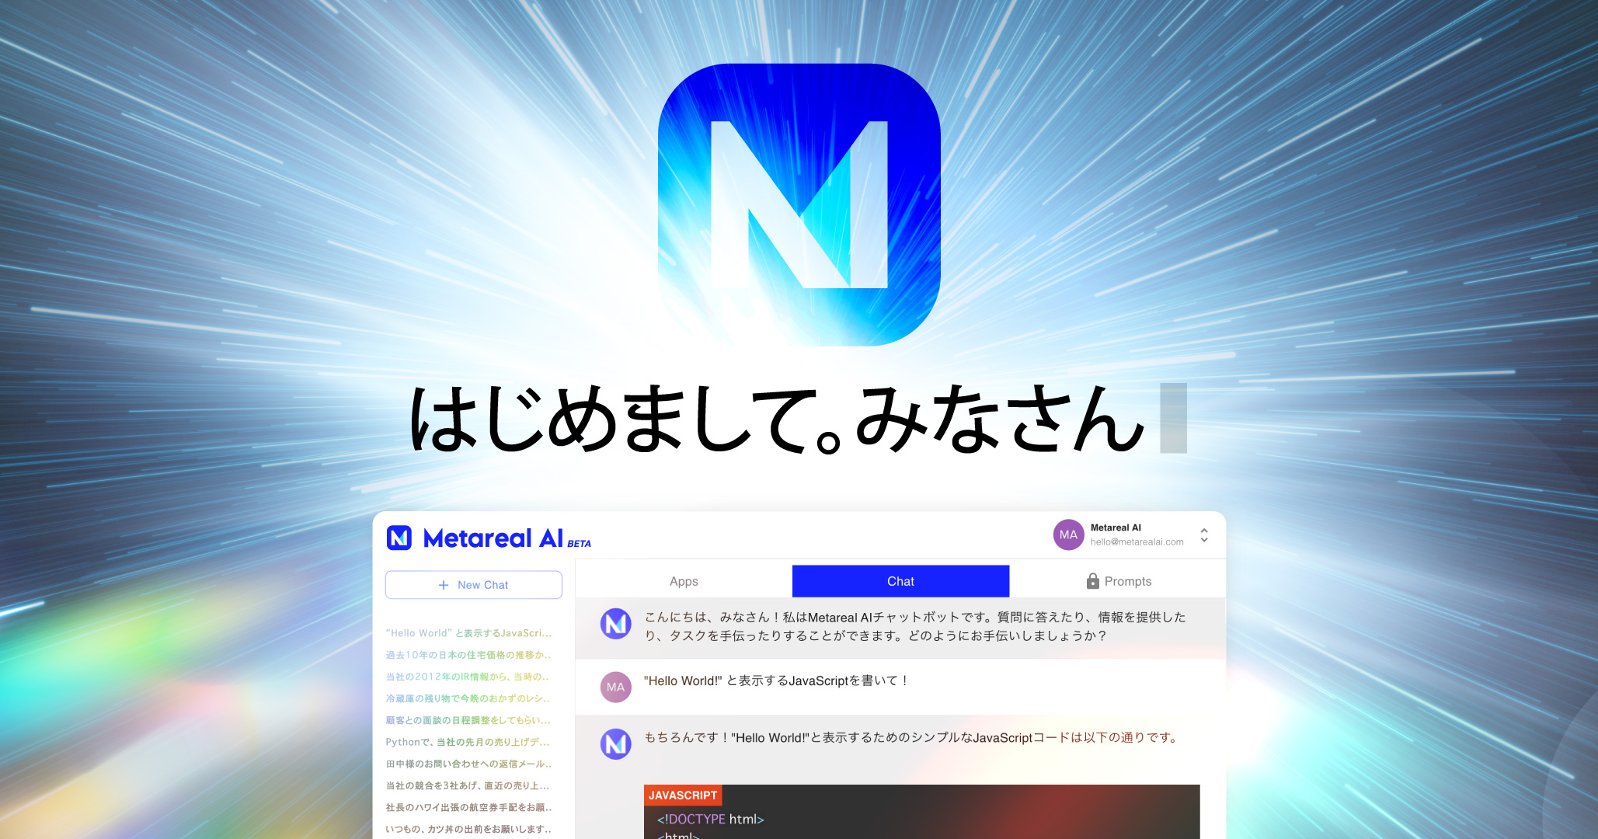
「Metareal AI」プラットフォーム
自社製AIのみならず、世界の生成AIをワンストップで提供。 4月3日から数十万人のロゼッタ既存顧客にβ版の提供を開始。 5月末から一般公開予定。

Slide 15
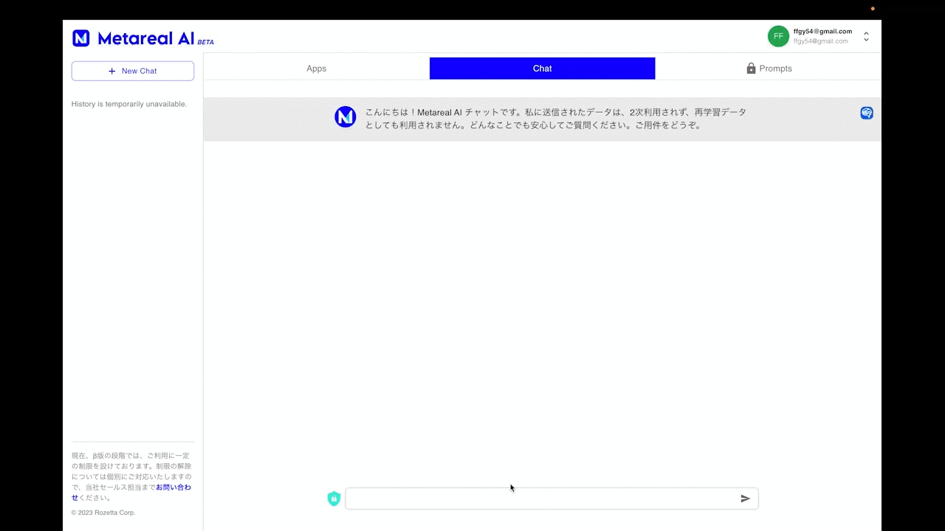
サービス例① AI Chat（セキュアなChatGPT）
OpenAI 社の「Chat GPT｣の API を利用。 一般公開されている無料版/有料版と比較して
スピード/セキュリティ面で優れている。 利用者から送信されたデータは2次利用または
学習用データとして利用されることはない。
よって企業活動においてセキュアに利用可能。
Copyright © MetaReal Corp. All rights reserved.

Slide 16
サービス例② AI 要約
文章を要約するAI。 投入できるファイル形式は随時拡大する。
Copyright © MetaReal Corp. All rights reserved.

Slide 17
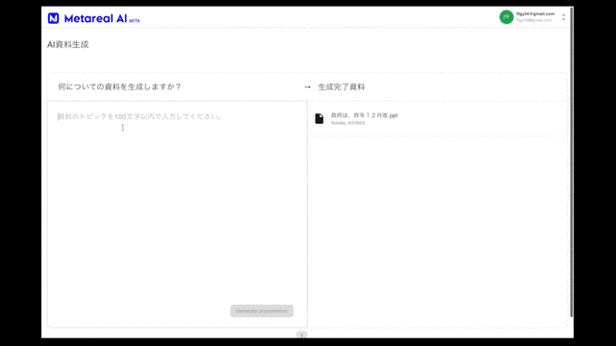
サービス例③ AI 資料生成
文字で指示すると自動で パワーポイント資料を 作成する。
Copyright © MetaReal Corp. All rights reserved.

Slide 18
サービス例④ AI 文書校正
文書を校正するAI。 誤字脱字や表記揺れを修正。 投入できるファイル形式は 随時拡大する。
Copyright © MetaReal Corp. All rights reserved.

Slide 19
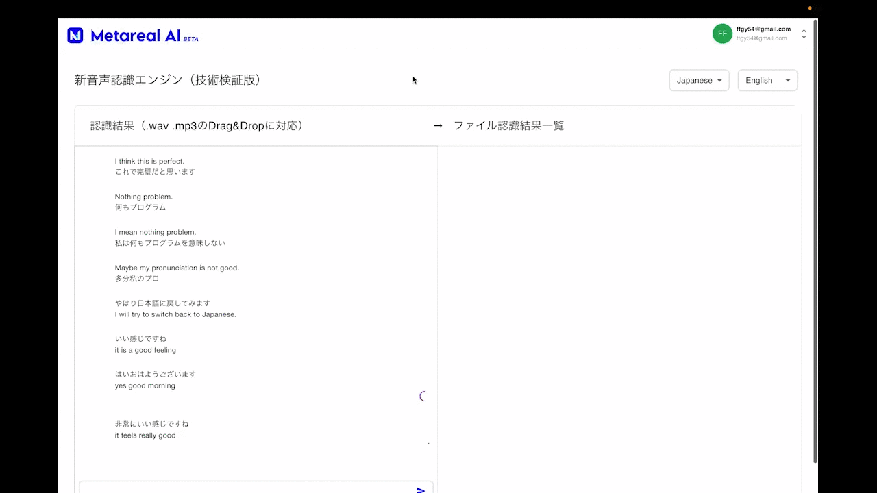
サービス例⑤ AI 音声認識
当社AIを使って当社が独自開発した、 新しい音声認識エンジンの技術検証版。
Copyright © MetaReal Corp. All rights reserved.

Slide 20
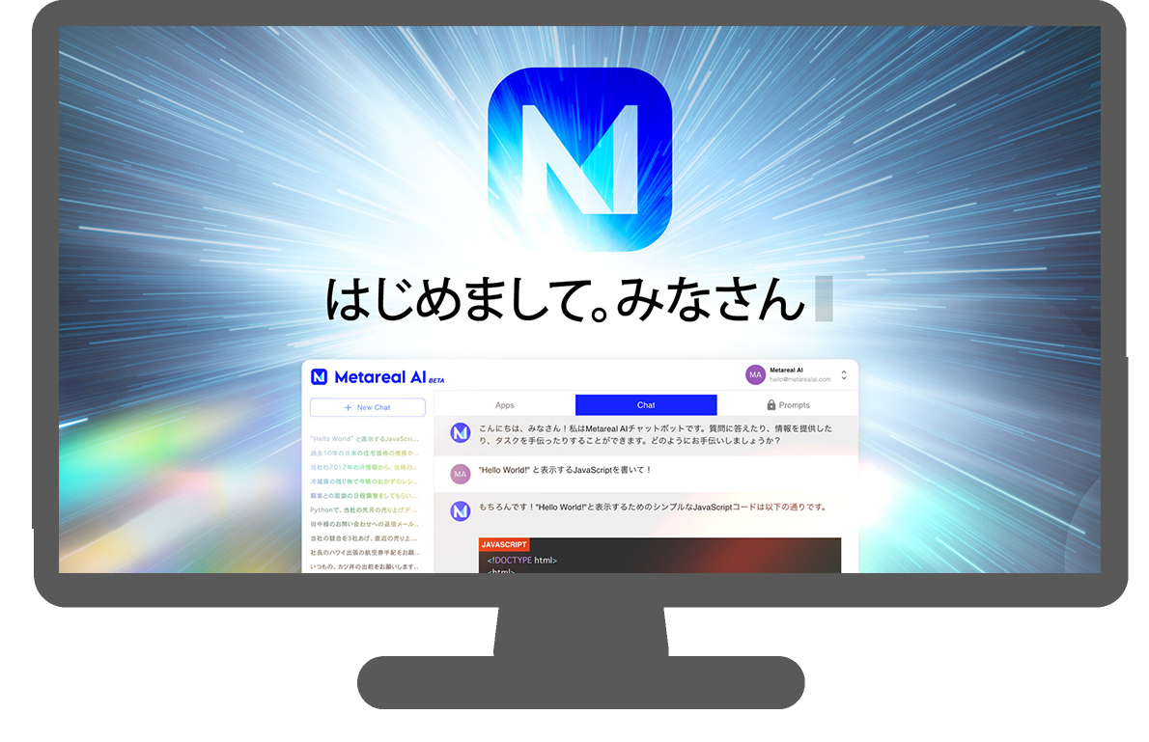
今後の予定
AIプラットフォームの立ち上げは完了。受託開発AIはリリース済。
今後は、オンプレGPT、御社Only GPT、APIをリリースする予定。
4月 リリース 予定
4月 リリース 予定
6月 リリース 予定
リリース済
リリース済
リリース済
リリース済
AIプラットフォーム
立ち上げ
AIプラットフォーム立ち上げ
受託開発AI
オンプレGPT
御社 Only GPT
API
プラットフォーム 立ち上げ
Copyright © MetaReal Corp. All rights reserved.

Slide 21
成長戦略（メタバース）

Slide 22
投資ポートフォリオの変更
人的リソースと投資を振り分ける
近距離の成長戦略！
花咲くのは5年後 以降、まだまだ先...
成長が鈍化。 次なる成長は...
キャッシュカウ
Metareal AI
長期成長戦略
キャッシュカウ
Metareal AI
MT事業
メタバース事業
MT事業
Copyright © MetaReal Corp. All rights reserved.

Slide 23
メタバースを長期戦略として残す理由
制約条件下での
AIによる世界の最適化
あらゆる物理的制約から
解放された
AIによる人類の全能化
リアリティ・メタバース
リアル
AI翻訳によって人々を言語的ハンディキャップから解放し、生成AIによって単純作業の苦役から解放したのち、当社がなすべきミッションは、身体機能と物理的制約からの解放。
当社がこれまでに、そして今この時も、全力で取り組むAI技術は、人類にメタバースという新たな世界が解放された時、真の力を発揮する。
様々な制約に縛られたリアル世界においてさえ、これほどまでに人類に力を与えるAI技術を、すべての制約から解放されたメタバース世界と融合させ、人類に真の創造の翼を与えることが当社の目標。

Slide 24
当社のメタバース事業の特徴
世間一般のメタバースがアンリアル （ゲーム・CG・アニメ）が中心であるのに対して 当社はリアル（実生活・実写）を コンセプトとしてポジショニングしている。
「メタバース＝アンリアル」と「AR＝リアル」のブリッジ。
第1の特徴
リアリティ・メタバース
ワールドを作成したりイベントを開いたりするユーザー（メタバーサー）による自律駆動のメタバース。
第2の特徴
メタバーサー構想
第3の特徴
AI x メタバース
当社のメタバースは「リアリティ・メタバース」が特徴。メタバーサーがワールドを自律的に生成しイベントや交流を行うプラットフォーム。それを支えるのが、メタバースワールド自動生成等のAI技術群となる。
Copyright © MetaReal Corp. All rights reserved.

Slide 25
AI x メタバース​
ワールドの生成から体験まで
Copyright © MetaReal Corp. All rights reserved.

Slide 26
AI集約的ワールド生産体制
当社はAI集約的なメタバースワールド生成を採用。世界のエンジニア、クリエイター、アーティストたちはAIのトレーニングを通して、また、一般の人々はAIを利用して、それぞれの創造性を発揮する。労働集約的な作業は不要になり、膨大かつ多様なワールドがAIにより自動生成される。
労働集約
生産体制
AI集約
生産体制
トレーニング
世界の、
・エンジニア
・クリエイター
・アーティスト
・一般の人々
生産
生成
Copyright © MetaReal Corp. All rights reserved.

Slide 27
MATRIX GENESIS LABS
発表済
AI等の各種先端技術が、将来の私たちのメタバース空間での生き方にどのような影響を与えているのかを想像し、それら生乾きの技術を生乾きのまま実験的に統合実装することで、「触れるビジョン」として高速に公開し続ける、プロトタイピングチーム。
Copyright © MetaReal Corp. All rights reserved.

Slide 28
MATRIX GENESIS LABS（MGL）の役割
MGLは、リアリティ・メタバース・プラットフォームである「どこでもドア」の下部組織として配置され、プラットフォームのコア技術を支える。メタバーサーは、先端技術をいち早く自身のコンテンツに活用できるようになる。
メタバーサー
メタバーサー
メタバーサー
MATRIX GENESIS LABS
Copyright © MetaReal Corp. All rights reserved.

Slide 29
この３ヶ月間の進捗実績
●ChatGPTと英会話の練習ができる「AI先生」を公開
●MATRIX『DiveVerse』発表。膨大な２D映像資産をメタバースに転生 SF映画の傑作「Metropolis」を先端技術による没入型作品の第一弾として公開
Genesis x Dimensions
Genesis高速化
2022/10/19
11月
12月
2023年1月
2月
3月
MGL設立
Genesis
Dimensions(6Dof)
3Dモデル エクスポート
2023/1/13
Copyright © MetaReal Corp. All rights reserved.

Slide 30
各技術の紹介
Copyright © MetaReal Corp. All rights reserved.
30

Slide 31
発表済
Project Genesis
「Genesis」はAIを用いたメタバースワールドを自動生成するジェネレーティブAIで、当社を象徴するコア技術に位置付けられる。当社の膨大なワールド映像資産を活用し、高速に高精度なワールドを生成出来るよう鍛え上げ、無限に広がる豊穣なメタバース空間を提供する。
Copyright © MetaReal Corp. All rights reserved.

Slide 32
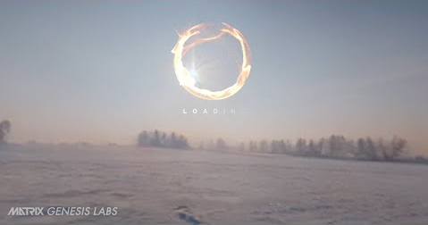
ワールド自動生成モデル「Genesis」のデモ動画
https://www.youtube.com/watch?v=qgG5Owht_fk
Copyright © MetaReal Corp. All rights reserved.

Slide 33
発表済
Project Dimensions
「Dimensions」は、２次元の360度映像を3次元化し、さらにその中を自由に動き回れるようにするためのAI技術。通常、360度カメラで撮影された映像は、撮影時のカメラ位置で視点が固定されるが、「Dimensions」がその課題を解決する。
Copyright © MetaReal Corp. All rights reserved.
33

Slide 34
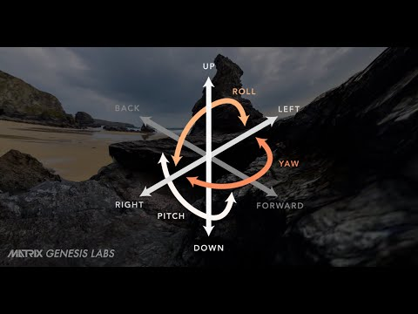
2次元ワールドの3次元化と6Dof化モデル「Dimensions」デモ動画
https://www.youtube.com/watch?v=IYA1kaM_yP8
Copyright © MetaReal Corp. All rights reserved.

Slide 35
GenesisとDimensionsの統合
発表済
「Genesis」で生成された２次元のワールド空間を、「Dimensions」で3次元化し、ワールド内を移動可能とすることに成功。さらに、ワールドとワールドをシームレスに繋げる技術を開発することで、無限に移動可能な広大な「リアリティ・メタバース」を創出する。
Copyright © MetaReal Corp. All rights reserved.

Slide 36
GenesisとDimensionsの統合のデモ動画
https://www.youtube.com/watch?v=2uduNpZ-1kU
Copyright © MetaReal Corp. All rights reserved.

Slide 37
自動生成ワールドを
3Dモデルとしてエクスポート
発表済
「Genesis」と「Dimensions」によって生成された３次元ワールド空間を、3Dオブジェクトファイルとして外部にエクスポートすることができるようになった。これにより、AIと人間のクリエイターが共同で、より高度なワールドを構築することが可能となる。
Copyright © MetaReal Corp. All rights reserved.

Slide 38
自動生成ワールドを3Dモデルとしてエクスポートするデモ動画
動画再生
https://www.youtube.com/watch?v=6J0ocusWDtY
Copyright © MetaReal Corp. All rights reserved.

Slide 39
2D映像をメタバースに転生 『Diveverse』発表
発表済
『DiveVerse』発表。膨大な２D映像資産をメタバースに転生 SF映画の傑作「Metropolis」を先端技術による没入型作品の第一弾 として公開
Copyright © MetaReal Corp. All rights reserved.

Slide 40
「Diveverse」 2D映像をメタバースに転生
動画再生
https://youtu.be/0LKvzrKL0hM
Copyright © MetaReal Corp. All rights reserved.

Slide 41
ChatGPTと英会話の練習ができる 「AI先生」
発表済
【特徴】
AIが相手だから羞恥心を捨てて積極的に英会話ができる
無料で、いつでも、どこでも、好きなだけ英会話の練習ができる
話すスピードと単語の難易度レベルを調整できるので、自分のペースで英会話できる
バイリンガル字幕の表示で分からない言葉や言い回しの確認ができる
CGではなく没入感ある実写空間なので、旅行感覚を味わいながら英会話ができる
Copyright © MetaReal Corp. All rights reserved.

Slide 42
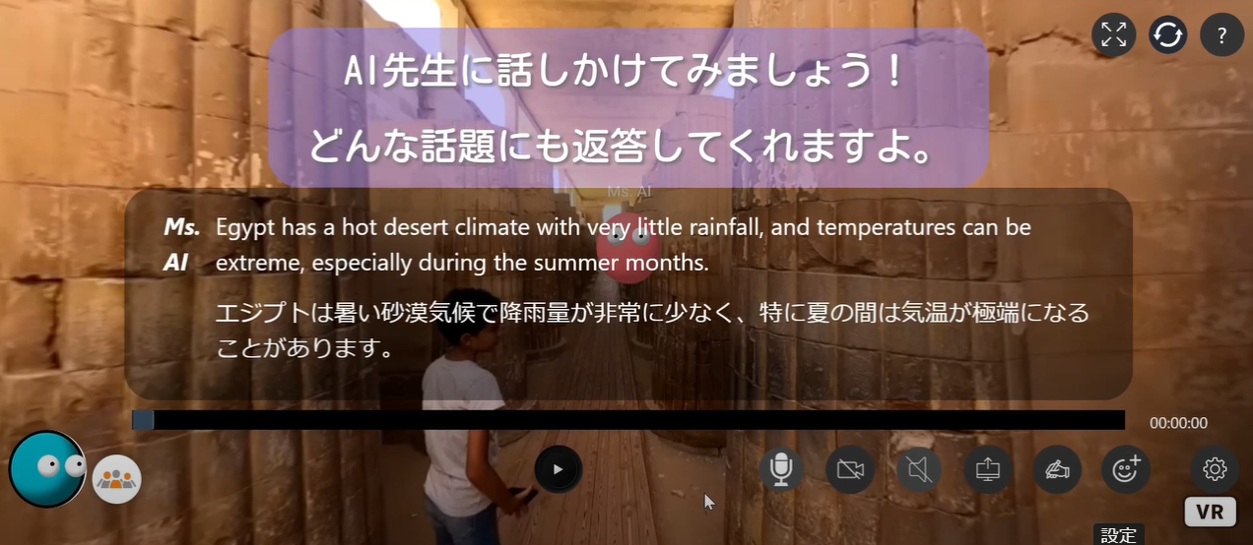
「AI先生」 ChatGPTと英会話の練習ができる
動画再生
https://dokodemodoors.com/ms-ai
Ver2では会話練習だけではなく、初心者向け学習機能も追加する予定
Copyright © MetaReal Corp. All rights reserved.

Slide 43
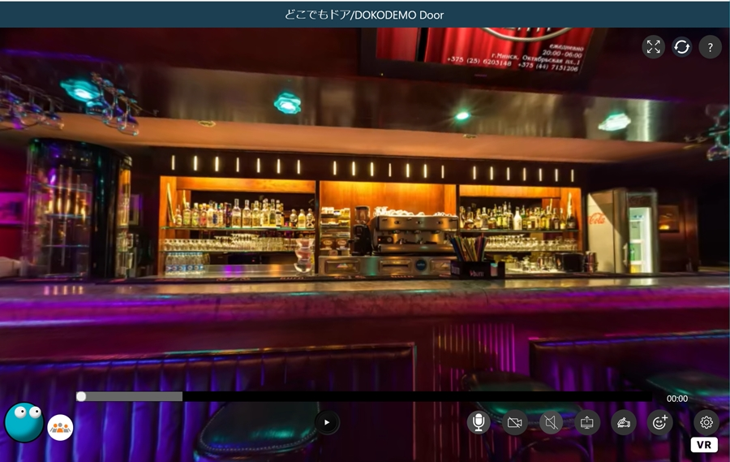
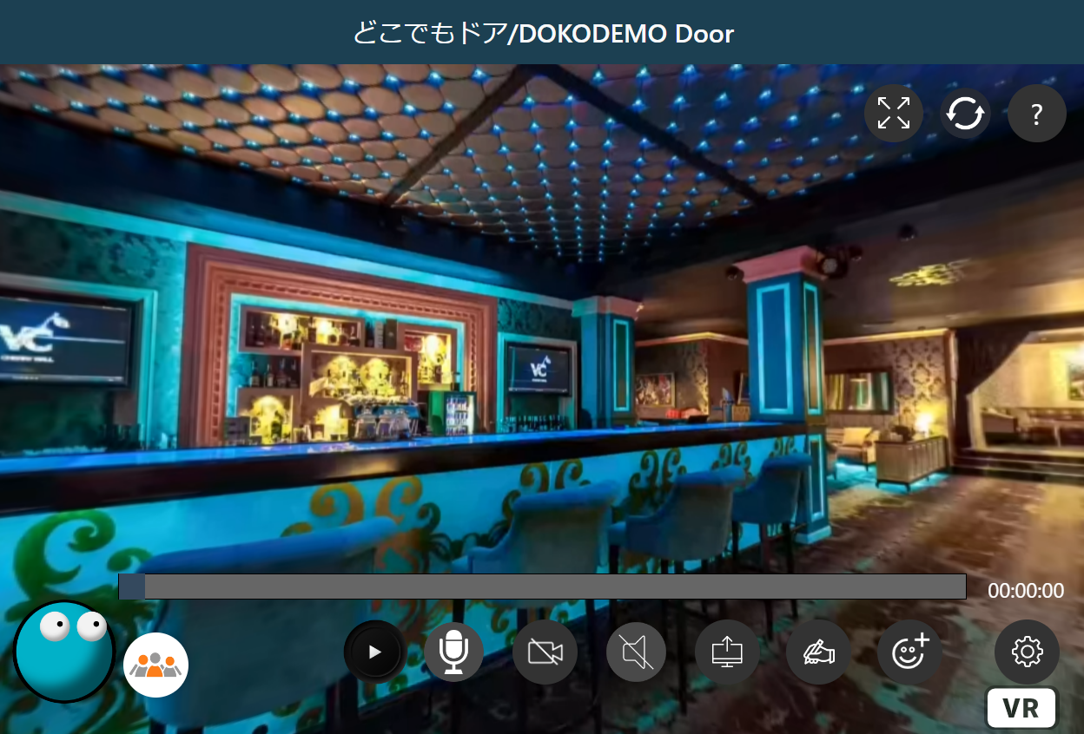
「AIママ」「AIホスト」 癒しをくれる心のオアシス
■心のオアシス「AIママ」
４月予定
人の話に耳を傾け、褒めて、励まし、あたたかい言葉で勇気づける対話型AI。
おしゃべりや雑談はもちろんのこと、仕事・人間関係・恋愛など、どんな悩みや相談事も受け入れ、興味を持ち、承認し、褒めて、勇気づけることで心を癒してくれます。
■心のリフレッシュに「AIホスト」
疲れたあなたのどんな話や相談も親身に聞くことで癒し、心をリフレッシュさせる対話型AI。
いつでも完全無料でAIと会話ができるので、料金や時間を気にすることなく気軽に訪れることができます。
また、性格・声・話のテンポ等が異なるお好みのキャラのホストを選ぶことができます。
動画再生
Copyright © MetaReal Corp. All rights reserved.

Slide 44
「AI仏陀」「AI高齢者」
５月予定
■ AI仏陀
仏教の「心に平安をもたらす教え」を基に様々な悩みや不安に対して仏教的観点から回答する対話型AI。人間関係が上手くいかない、自分に自信がない、将来が不安でたまらない、仕事が捗らない等、どんな悩みに対しても心を落ち着かせる言葉をくれます。
■ AI高齢者
動画再生
高齢者ユーザーに積極的に話しかけ、孤独解消・フレイル予防につなげる対話型AI。心身の健康のために必須となるコミュニケーションを創出することで、孤独感を与えず、生活に満足感に長生きするためのサポートをします。
Copyright © MetaReal Corp. All rights reserved.

Slide 45
ここからの３ヶ月間予定
生成AI
メタバース
Genesis (Speech to World) メタバースワールドの自動生成
メタAI （AI先生ver.2、AIママ、AIホスト、AI仏陀、AI高齢者等）
Genesis（ワールド自動生成技術）を当社メタバース技術のコアコンピタンスに据え、この技術の完成度を高めていく。
メタバース市場が幻滅期を通過した時点において、世界レベルの技術を保有するプレイヤーの地位を確立する。
Copyright © MetaReal Corp. All rights reserved.

Slide 46
2024年2月期 業績予想

Slide 47
2024年2月期連結業績予想
◆連結業績予想
（％表示は、対前期増減率）
 | 売上高 |  | 営業利益
 | 百万円 | ％ | 百万円 | ％
2024年2月期 | 4,589 | 6.9 | 611 | 18.6
◆セグメント別業績予想
（％表示は、対前期増減率）
 | 売上高 |  | 営業利益
2024年2月期 | 百万円 | ％ | 百万円 | ％
MT事業 | 3,152 | 8.3 | 599 | △4.9
HT事業 | 1,416 | 3.4 | 254 | △4.6
メタバース事業 | 20 | 95.0 | △280 | -
その他本社費等 | - | - | 36 | △15.2
2023年２月期においてはレンジでの業績予想を行っていましたが、2024年２月期は、音声AI翻訳リリースからの情報累積並びに新型コロナウイルスの５類感染症への移行等に鑑みて、既存事業についてはレンジでの業績予想ではなくスポットの業績予想を行うことといたしました。
なお、上記業績予想数値にMetarealAI（2023年３月８日開示「子会社における新たな事業の開始に関するお知らせ」参照）の業績影響は織り込まれているものの、直前連結会計年度の売上高に対する10％に該当する売上高の増加（430百万円）と同額の費用計上をMT事業において行っております。
MetarealAIの費用については、事業開始日である５月31日までの特別な支出は限定的であるものの、業界動向・成長曲線変容が非常に早く、見積もりが困難であることに鑑みて売上影響と同額の費用が発生することから、MetarealAIによる売上増加と同額という保守的な見込みを用いています。
また、MetarealAIの損益は当面MT事業にて計上を行い、MetarealAIの実績値の数値重要性が増した段階でMT事業の名称変更を予定しております。

Slide 48
ご留意事項
本資料は、株式会社メタリアルの業界動向及び事業内容について、株式会社メタリアルによる現時点における予定、推定、見込み又は予想に基づいた将来展望についても言及しております。
これらの将来展望に関する表明の中には、様々なリスクや不確実性が内在します。既に知られたもしくは未だに知られていないリスク、不確実性その他の要因が、将来の展望に関する表明に含まれる内容と異なる結果を引き起こす可能性がございます。
株式会社メタリアルの実際の将来における事業内容や業績等は、本資料に記載されている将来展望と異なる場合がございます。
本資料における将来展望に関する表明は、2023年4月14日現在において利用可能な情報に基づいて株式会社メタリアルによりなされたものであり、将来の出来事や状況を反映して将来展望に関するいかなる表明の記載も更新し、変更するものではございません。
本資料のお問合せ先 株式会社メタリアル グループ管理本部 メールでのお問合せ： ir@metareal.jp

